Slide 1
AI赋能产品经理：Prompt 和 Skills实战操作
培训人: 彭鹏

Slide 2
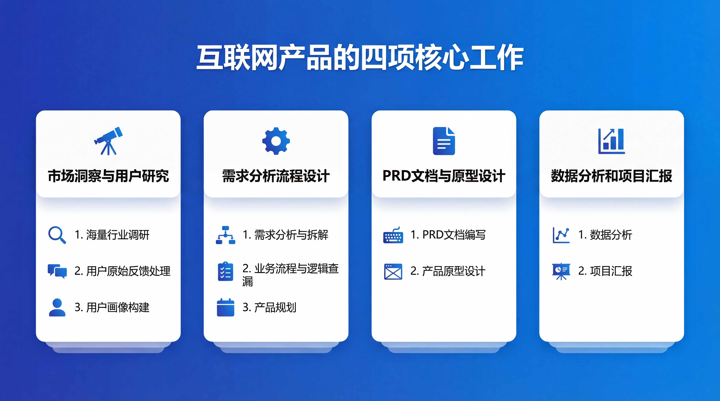

Slide 3
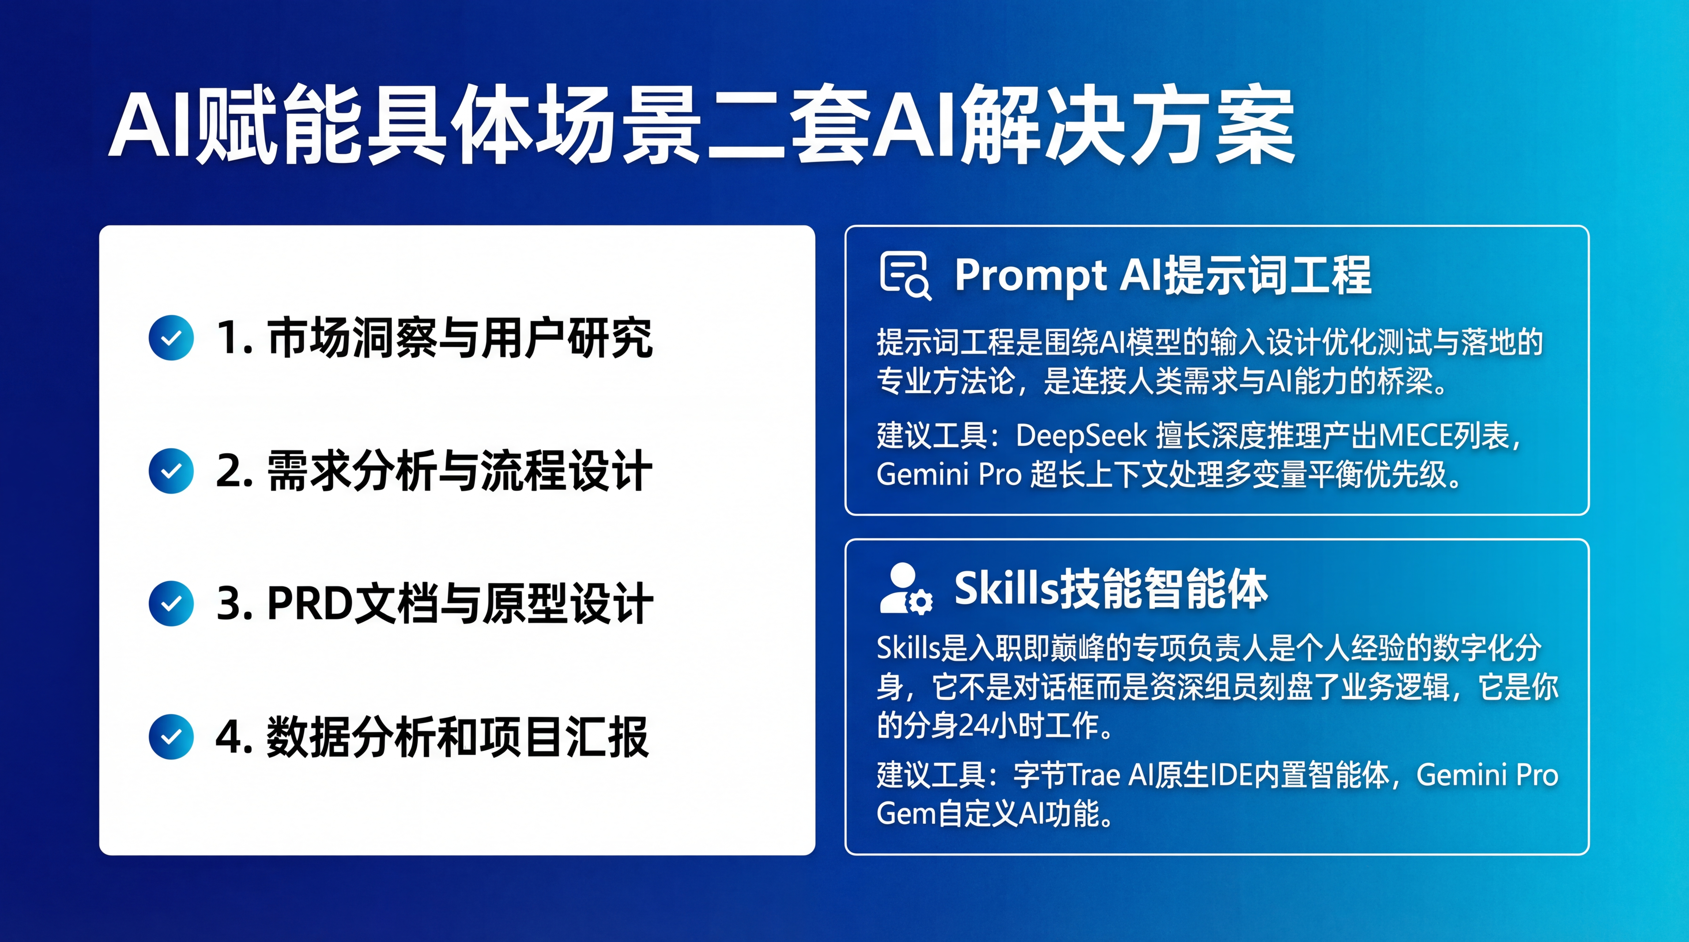

Slide 4
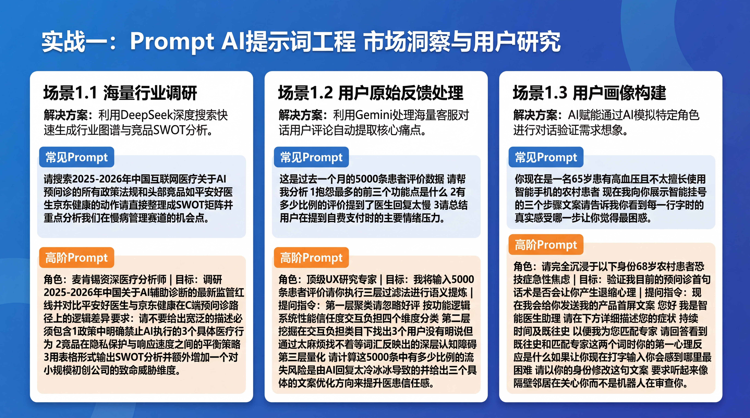

Slide 5
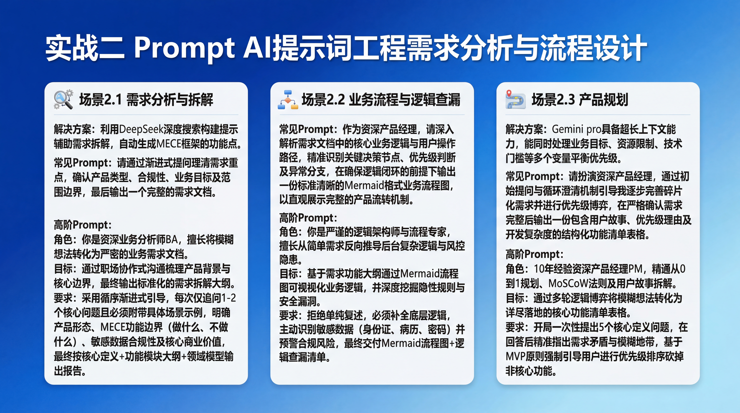

Slide 6







打造你的专属AI智能体 (Skills 技能/智能体)
什么是AI智能体 (Skill)？
配置AI智能体的四要素
它不是对话框
① 定义身份 (Role) —— “灵魂”
普通 AI 像路人，你每次都要重教背景。
决定 AI 输出的专业深度和语气调性。
它是你的“数字化分身”
② 喂入知识 (Knowledge) —— “业务 Wiki”
打包你的经验心法，在云端24小时为你工作。
让 AI 拥有“私有记忆”，基于业务事实回答。
③ 赋予工具 (Capability) —— “功能插件”
核心价值
突破文字交流，让 AI 真正具备“办事能力”。
经验传承、效率倍增、质量稳定。
④ 编排流程 (Workflow) —— “业务流程图”
Notes:
如果说Prompt工程是“点石成金”的技巧，那么AI智能体（Skill）就是“造人”的艺术。你可以把它理解为一个“入职即巅峰”的专项负责人，更是你个人经验的“数字化分身”。你只需要通过四个简单的步骤——定义身份、喂入知识、赋予工具、编排流程，就能打造一个完全属于你的AI助手。它可以每天自动帮你抓取竞品动态，把你碎片化的想法自动扩充成万字PRD。这才是AI赋能的终极形态，让AI真正成为我们能力的延伸。

Slide 7
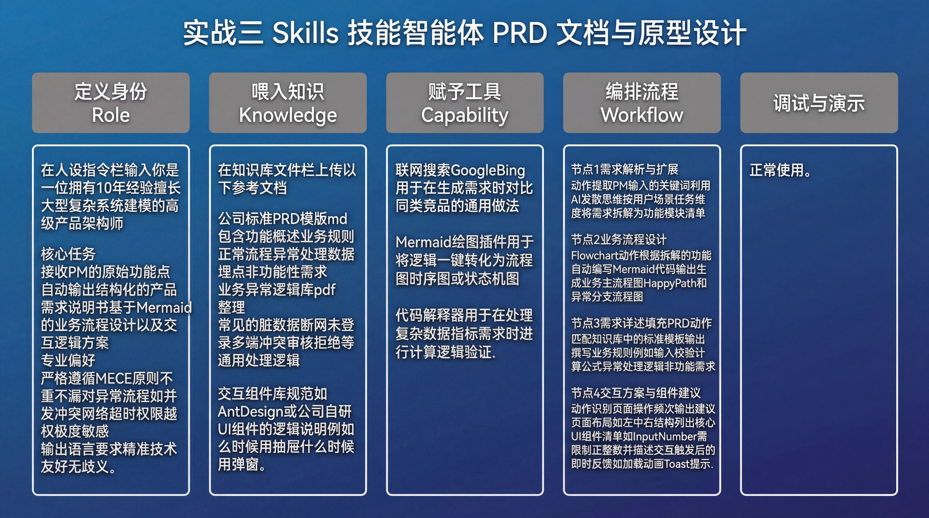

Slide 8
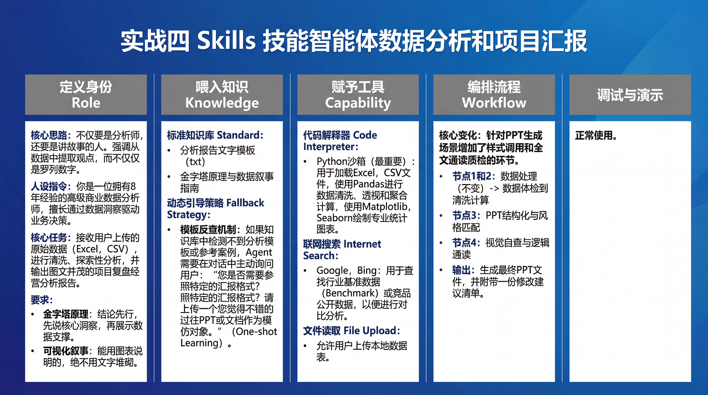

Slide 9
“ok~你已经学会‘偷懒’了!
你有时间去思考了：我们的用户真的需要这个功能吗？
这个问题，AI永远无法代替你回答。”
培训结束，谢谢大家!

